Slide 1
Mission Klimawissen:
Auf der Spur regionaler Klimadaten

Slide 2
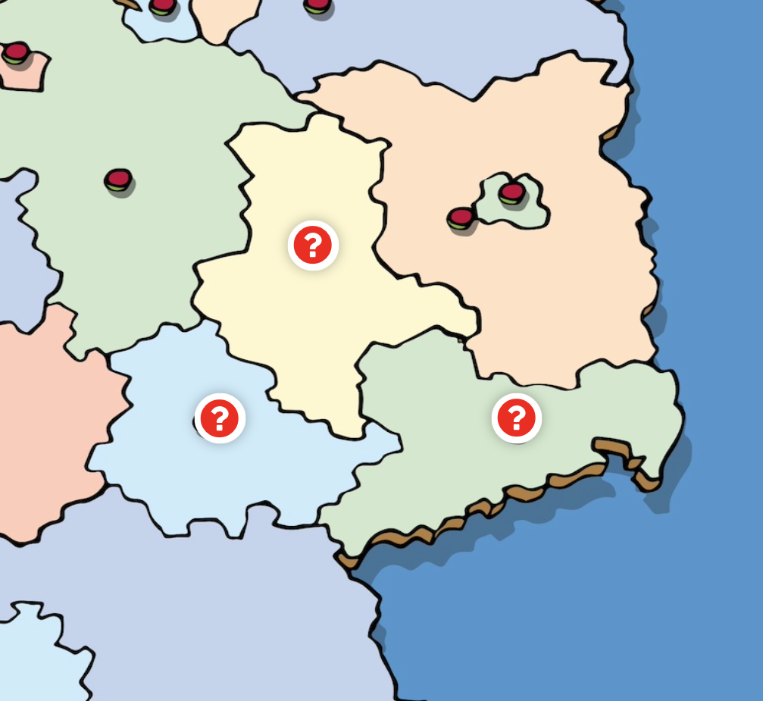
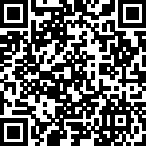
Mission Klimawissen: Auf der spur regionaler klimadaten
Aufgabe:
Scanne den QR-Code und öffne die Karte auf deinem Gerät.
Klicke auf die Hotspots und nenne die jeweils dargestellten Klimaelemente.
Sachsen-Anhalt
Sachsen
Thüringen
Abb. 1: Übersichtskarte von Mitteldeutschland / https://www.hanisauland.de/lehrer-innen/unterrichtsmaterial/interaktive-tafelbilder-und-karten/lehrer-innen-tafelbilder/wb-bundeslaender-und-hauptstaedte-in-deutschland (06.03.2026)

Slide 3
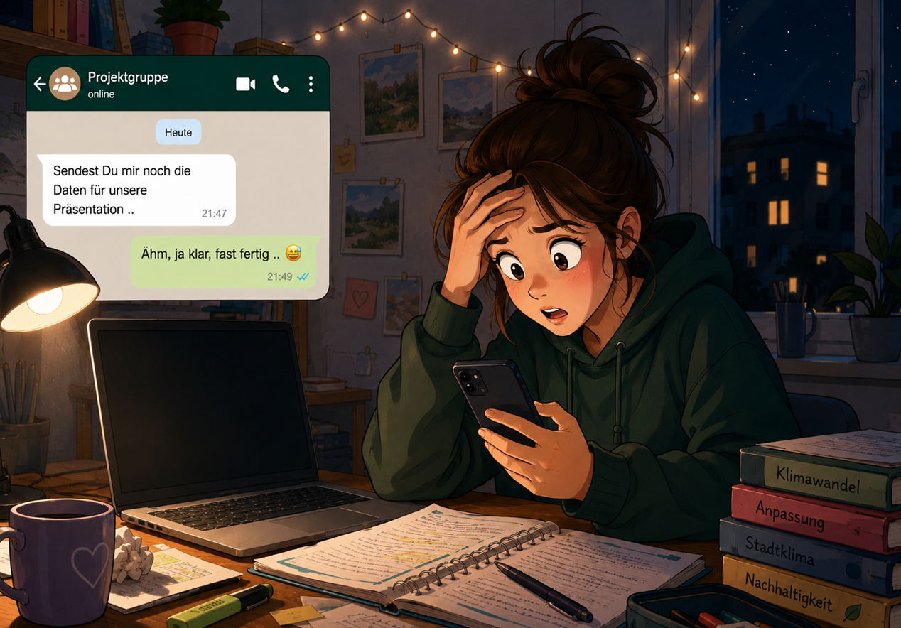
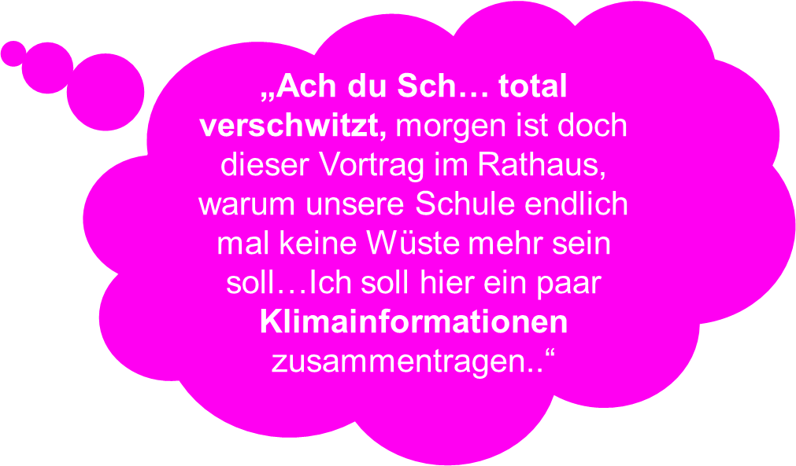
Erkundet ReKIS mit einer digitalen Schnitzeljagd
Wie kann ich ReKIS nutzen, um regionale Klimainformationen zu entdecken und zu verstehen?
Notes:
Abb. 2 Hinweis: Bild generiert mittels ChatGPT (integriertes DALL-E-Bildsystem), OpenAI, 08. Juni 2026

Slide 4

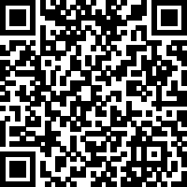
Erkundet ReKIS mit einer digitalen Schnitzeljagd
Aufgabe:
Eine Person öffnet mit dem QR-Code die Schnitzeljagd auf eurem Gerät.
Die andere Person öffnet ReKIS. Startpunkt: https://rekis.hydro.tu-dresden.de
Löst die Aufgaben der Mission Klimawissen.

Slide 5
Deine reise durch rekis
Beim Klimawandel ist Zusammenarbeit besonders wichtig.
Diskutiert folgende Fragen:
Welchen Nutzen bietet ReKIS für verschiedene Berufsgruppen?
Welchen Nutzen hat ReKIS für euch?

Slide 6
Noch Fragen?
erstellt durch die Professur für Geographische Bildung, TU Dresden im Auftrag des Sächsische Landesamts für Umwelt, Landwirtschaft und Geologie (LfULG).
Kontakt: fachzentrumklima@lfulg.sachsen.de

